Slide 1

Столыпинские реформы и их осуществление
в Беларуси

Slide 2

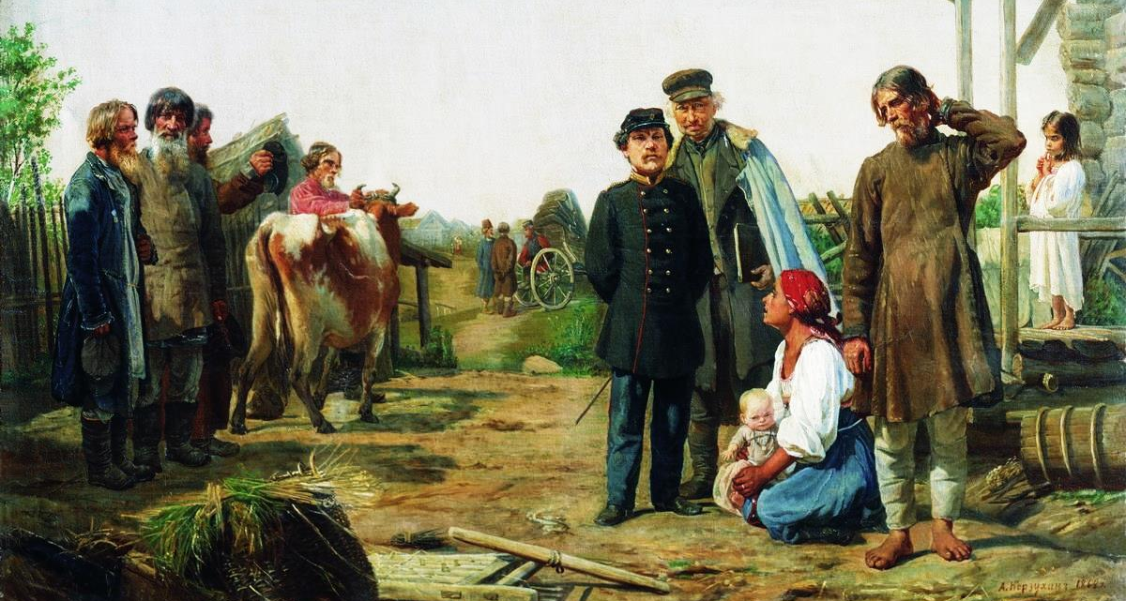
Причины и цели проведения аграрной реформы в начале XX в. заключались в том, что и после отмены крепостного права в Беларуси сохранялись такие феодальные пережитки, как помещичье землевладение, малоземелье крестьян, чересполосица.

Slide 3
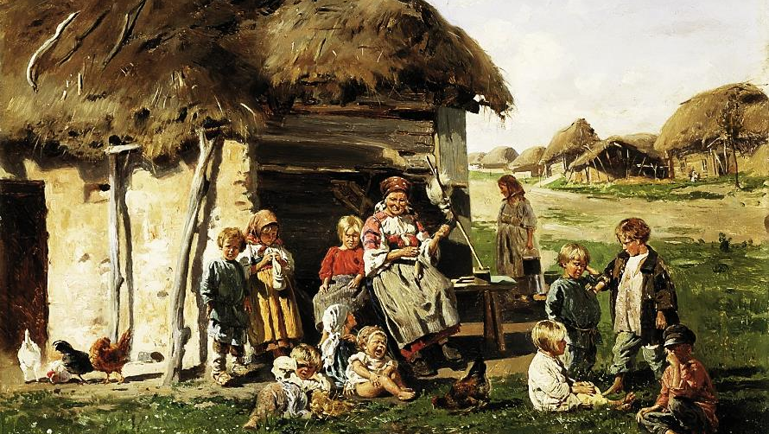
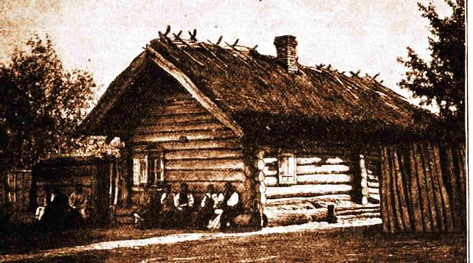
Экономическая цель реформы заключалась в развитии капитализма в сельском хозяйстве. Однако царское правительство не пошло на ликвидацию помещичьего землевладения, чтобы не лишиться своей опоры среди помещиков.
А чтобы создать условия для крестьянского предпринимательства, правительство решило обогатить одних за счет других, для чего предусматривалось распустить крестьянскую общину и облегчить перераспределение земельных наделов бедняков в собственность зажиточных сельчан.

Slide 4
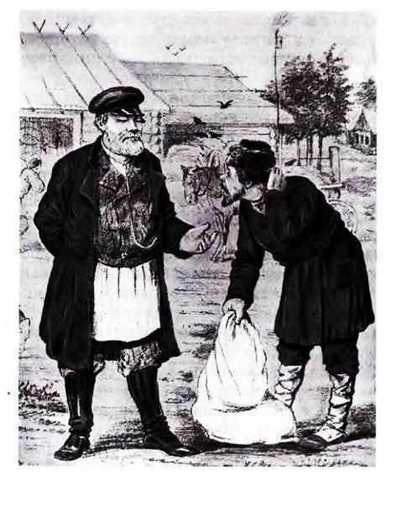
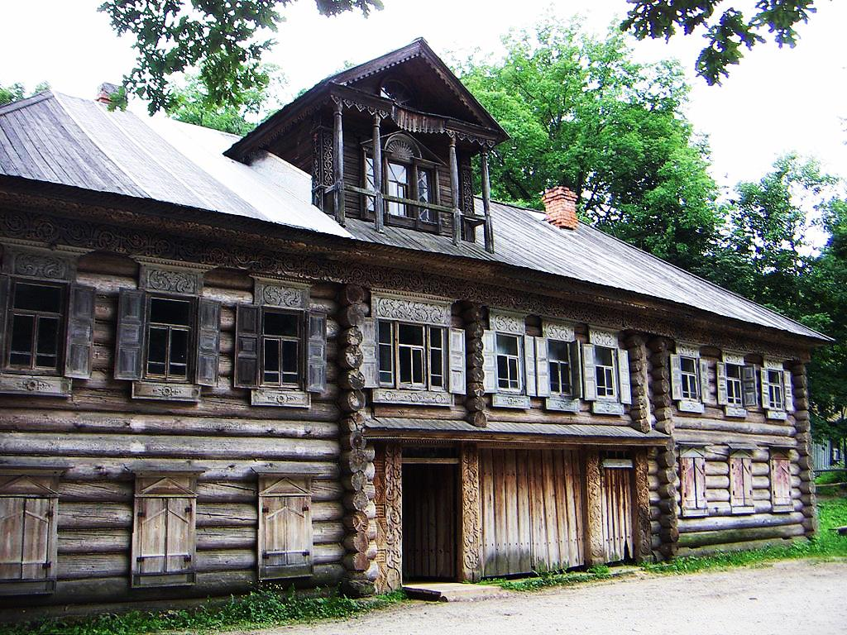
Здесь был и капиталистический расчет, связанный с расколом деревни на бедное и зажиточное крестьянство, а также с возможностью использования сельской буржуазии (зажиточного крестьянства) в качестве опоры царского правительства.

Slide 5
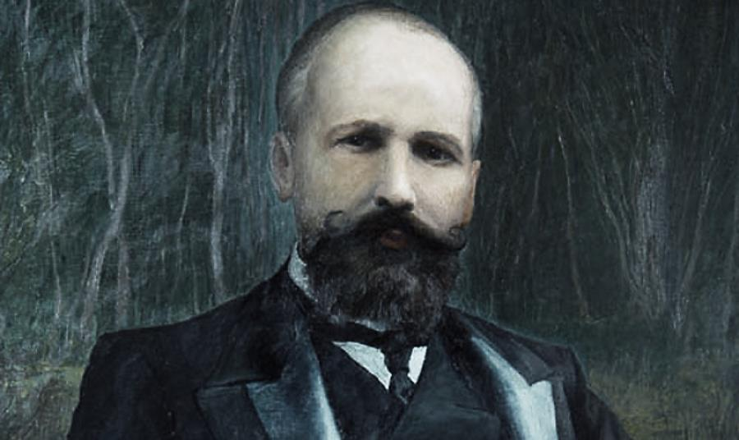

Осуществление аграрной реформы началось с 1906 г. по инициативе премьер-министра России (гродненского губернатора в 1902—1903 гг.) Петра Аркадьевича Столыпина.
Ее первоначальным этапом стало разрушение крестьянской общины и закрепление общинных земельных наделов в личную собственность крестьян, обрабатывавших ее.

Slide 6
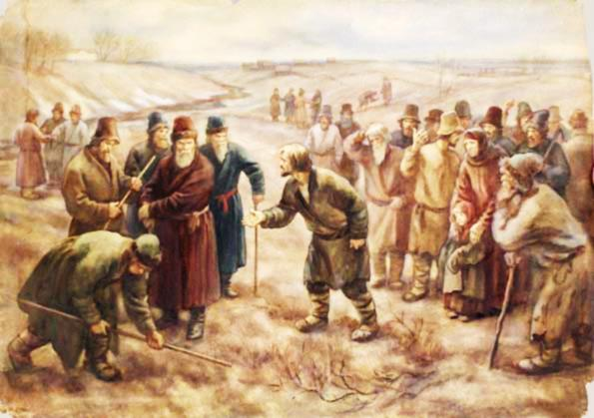
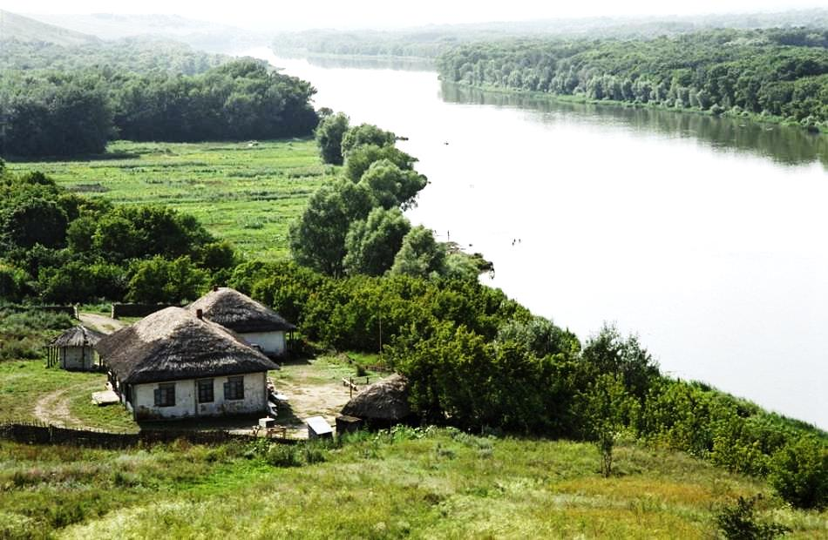
Крестьяне могли закрепить землю в собственность в отрубе за счет выделения участка в пределах деревни.
Если крестьянин переселялся из деревни на участок земли за ее пределами, то этот участок называли хутором, а крестьянина — хуторянином.
К созданию хуторского хозяйства стремились зажиточные крестьяне, которых назвали кулаками. Они стали одним из источников формирования сельской буржуазии.

Slide 7

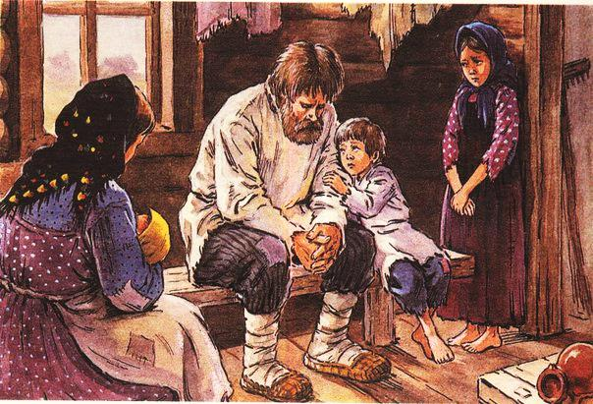
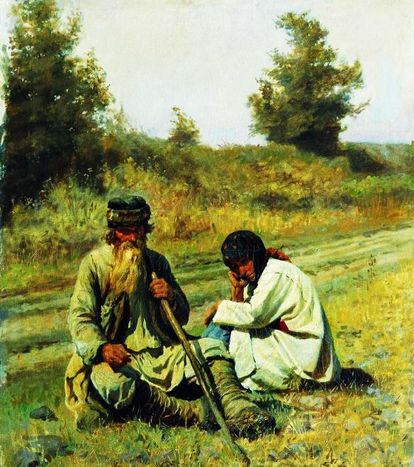
Выход крестьян из общины активно проходил в Могилевской и Витебской губерниях, где в условиях существования общинного землепользования крестьяне стремились освободиться от общинной зависимости.
В Виленской, Гродненской и Минской губерниях в условиях подворного землевладения крестьянская община не существовала, что способствовало закреплению хуторского хозяйствования еще до проведения Столыпинской аграрной реформы.

Slide 8
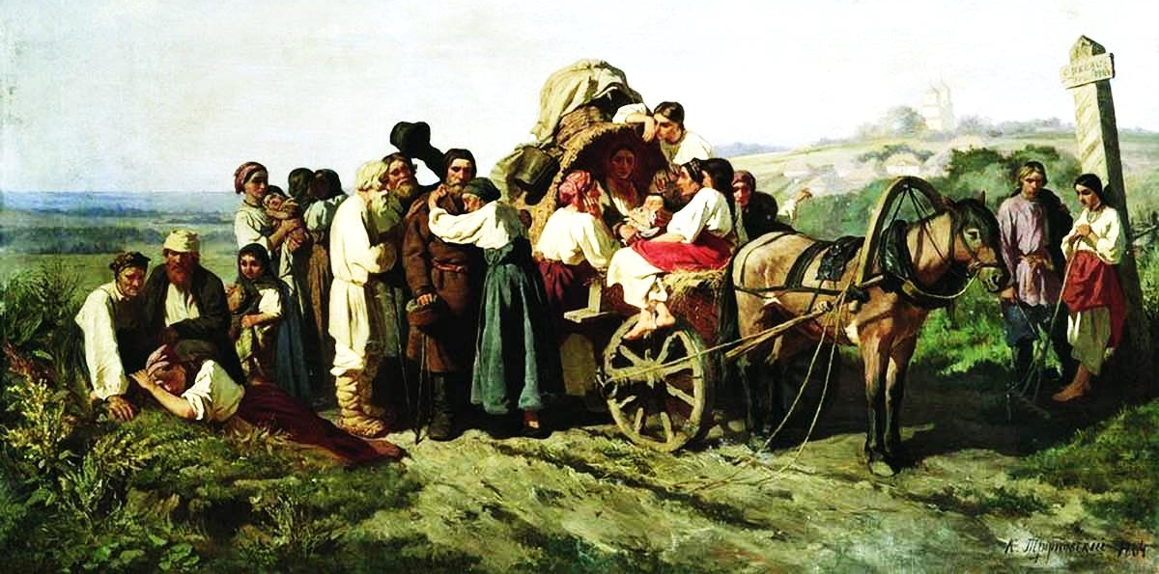
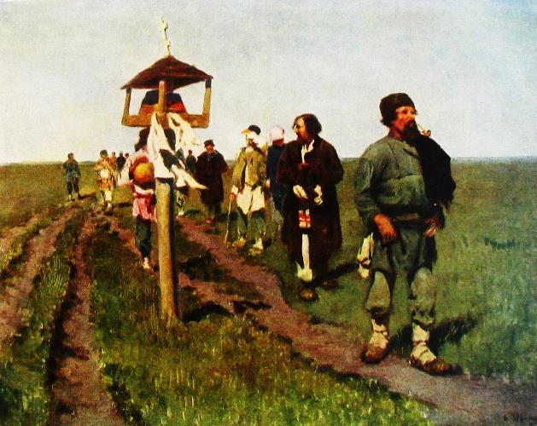
Острейший вопрос с малоземельем крестьян Столыпин предложил решить путем организации добровольного переселения значительной их части за Урал, в Сибирь, на Дальний Восток, где было много необработанной плодородной земли.
Для этого выделялись безвозвратные денежные займы - обеспечивались специальные поезда, готовились пункты приема переселенцев. Однако около 10 % крестьян вернулось назад в связи с недостаточной помощью со стороны правительства и тяжелыми условиями жизни.

Slide 9
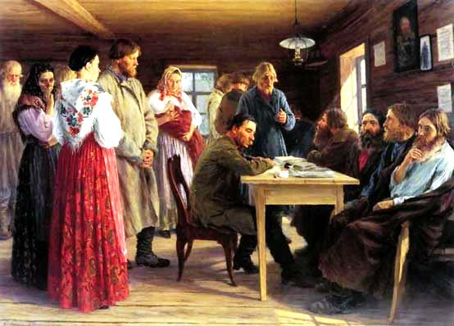
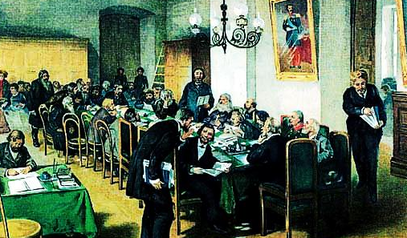
Особенностью Столыпинской реформы в Беларуси стало введение в 1911 г. земств — выборных органов местного самоуправления — в Витебской, Могилевской и Минской губерниях.
Земства на территории Беларуси по предложению Столыпина вводились только в восточных губерниях.
Помещикам «польского происхождения», преобладавшим в западных губерниях, царское правительство после восстания 1863 — 1864 гг. не доверяло, поэтому земства там не вводились.

Slide 10
В результате проведения аграрной реформы появился новый слой землевладельцев — сельская буржуазия, для которой Столыпин потребовал расширения земельных прав.
Удачи!

